Slide 1

파이썬 프로그래밍
Orientation
2020.05

Slide 2
1. 파이썬 개요
■ 역사
창시자: 귀도 반 로섬(Guido van Rossum, 네덜란드 발음으론 '히도 판 로쉼’)
1989년 크리스마스 주에, 연구실이 닫혀있어서 심심해서 만들었다 함
1991년 발표, 2000년에 Python 2, 2008년에 Python 3
■ 특징
쉽고 간결함 (초보자들이 처음 배우는 프로그래밍 언어)
들여쓰기(indentation)로 블록(block)을 구분
높은 생산성
만능 언어 - 2018년 10월 기준, 155,800여개의 패키지 - 웹 사이트 구축, 기계 학습, GUI 프로그램, 게임 등
멀티 패러다임 - 절차 지향, 객체 지향, 함수형

Slide 3
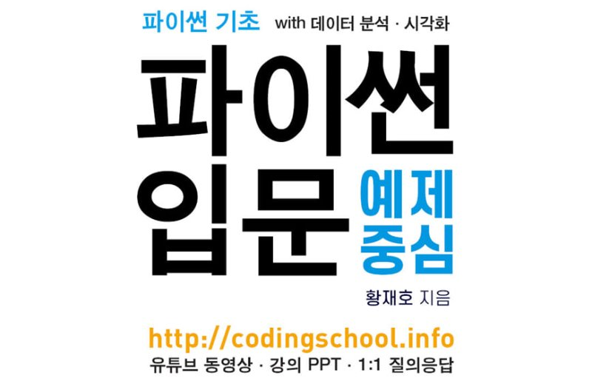
2. 강의 관련
■ 강의 교재
■ 강의 참고자료
파이썬 코딩도장 - 온라인 사이트 (https://dojang.io/course/view.php?id=7)
파이썬으로 데이터 주무르기

Slide 4
3. 유용한 파이썬 모듈
구 분 | 모듈명 | 설명
Web 개발 | requests | Send HTTP requests easily
 | Django | Web framework for Python
 | Flask | Simple web framework
 | Twisted | Online game development, online interaction
 | BeautifulSoup | Web scraping(crawling)
 | selenium | Automation on websites
Data science | numpy | Any kind of mathematical operations
 | pandas | Working with dataframes and data
 | matplotlib | Data visualization
 | nltk | Text processing
 | opencv | Image and video data processing

Slide 5
3. 유용한 파이썬 모듈
구 분 | 모듈명 | 설명
Machine Learning and AI | Tensorflow | Powerful module for machine(deep) learning
 | Keras | Higher-level API for Tensorflow (Google)
 | PyTorch | Leading module for ML (Facebook)
 | scikit-learn | Faster module for ML
GUI (Graphical User Interface) | kivy | Cross-platform user interface
 | PyQt5 | Qt cross platform application toolkit
 | pygame | Python wrapper for the SDL library

Slide 6
4. 환경 설정
■ 파이썬 개발 환경
자바 JDK 설치 https://www.oracle.com/technetwork/java/javase/downloads/index.html
아나콘다 설치 (향후 머신러닝을 위한 Tensorflow 설치를 위함) https://www.anaconda.com/products/individual
아나콘다 업그레이드 ⬅ Tensorflow 설치를 위해 업그레이드 하지 말 것 conda activate base conda update conda conda update --all python -m pip install --upgrade pip conda --version

Slide 7
4. 환경 설정
■ 개발 툴
한글 폰트 – 네이버 D2 coding https://github.com/naver/d2codingfont
PyCharm – Community version https://www.jetbrains.com/pycharm/download
■ Jupyter Notebook
Jupyter Notebook 환경 설정 파일 생성 jupyter notebook --generate-config
경로 설정
① "jupyter_notebook_config.py" 파일을 텍스트 편집기로 열기
② 찾기 기능으로 "notebook_dir"를 찾기
③ 기본적으로 주석처리 되어 있으므로 주석을 해제( # 삭제 )
④ c.NotebookApp.notebook_dir = ' ' 에 입력

Slide 8
4. 환경 설정
■ Jupyter Notebook
폰트 변경 ~/.jupyter/custom/custom.css 파일 생성 div.CodeMirror, div.CodeMirror pre { font-family: D2Coding; font-size: 16pt; line-height: 140%; } div.output pre, div.output_area pre { font-family: Consolas; font-size: 14pt; } div#notebook, div.prompt { font-family: Consolas; font-size: 14px; }

Slide 9
5. Tensorflow 설치
■ NVIDIA GeForce 1050 GPU 사용
(https://wordbe.tistory.com/entry/Windows-tensorflow-GPU-%EC%84%A4%EC%B9%98 참조)
GPU Nvidia driver 설치 https://www.nvidia.co.kr/Download/index.aspx?lang=kr
CUDA 설치 (v10.1) https://developer.nvidia.com/cuda-downloads
cuDNN(GPU-accelerated library of primitives for deep neural networks) 설치 다운받은 cuDNN 파일을 CUDA 경로 안으로 복사 환경변수 설정

Slide 10
5. Tensorflow 설치
■ Tensorflow 설치
가상환경 생성 및 적용 conda create –n tf2 conda activate tf2
Tensorflow 및 Keras 설치 pip install tensorflow-gpu==2.0 pip install keras==2.3.1
CPU version conda create –n cpu conda activate cpu pip install tensorflow==2.0 pip install keras==2.3.1

Slide 11
6. 제언
■ 코로나19가 낳은 4계급···당신의 클래스는?
Robert Reich 미국 버클리대 교수 – 사회적 불평등 연구의 석학
원격 근무가 가능한 노동자 (The Remotes)
필수적 일을 해내는 노동자 (The Essentials)
임금을 받지 못한 노동자 (The Unpaid)
잊혀진 노동자 (The Forgotten)

